Slide 1
PŘEDSTAVENÍ KONFERENCE COP21 (Paříž, 30. listopadu – 11. prosince 2015) Praha 7. května 2015 Ambassade de France à Prague (L. Toulouse)

Slide 2
1 – Změna klimatu: naléhavá potřeba jednat

Slide 3
2 – Paříž 2015: „Aliance pro klima“

Slide 4
3 – Francouzský přístup

Slide 7
4 – Rámec jednání a jeho geografické rozložení

Slide 8
5 – Právně závazná dohoda

Slide 9
6 - Národní závazky (iNDC)

Slide 10
7 - Financování

Slide 11
8 – Agenda řešení

Slide 12
9 – Trumfy pro úspěch

Slide 13
10 – Kritéria úspěchu

Slide 14
Závěr

Slide 15
Místo konání – Paříž, výstaviště Le Bourget

Slide 16
Výstaviště z ptačí perspektivy

Slide 17
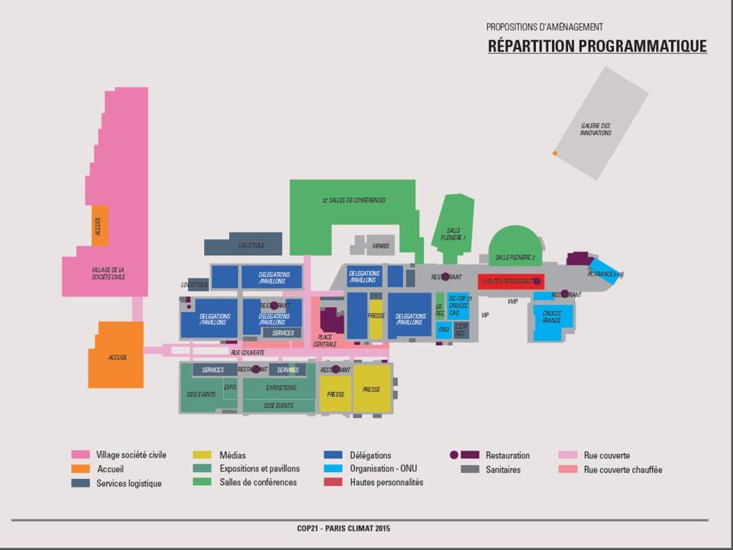

Slide 20
COP21 a komunikace

Slide 21
Kontakty a užitečné odkazy

Slide 22
PŘEDSTAVENÍ KONFERENCE COP21 (Paříž, 30. listopadu – 11. prosince 2015) Praha 7. května 2015 Ambassade de France à Prague (L. Toulouse)

Slide 23
1 – Změna klimatu: naléhavá potřeba jednat

Slide 24
2 – Paříž 2015: „Aliance pro klima“

Slide 25
3 – Francouzský přístup

Slide 28
4 – Rámec jednání a jeho geografické rozložení

Slide 29
5 – Právně závazná dohoda

Slide 30
6 - Národní závazky (iNDC)

Slide 31
7 - Financování

Slide 32
8 – Agenda řešení

Slide 33
9 – Trumfy pro úspěch

Slide 34
10 – Kritéria úspěchu

Slide 35
Závěr

Slide 36
Místo konání – Paříž, výstaviště Le Bourget

Slide 37
Výstaviště z ptačí perspektivy

Slide 41
COP21 a komunikace

Slide 42
Kontakty a užitečné odkazy

